Slide 1

Результаты корпоративного контроля за соблюдением дочерними обществами
ПАО «Газпром» требований действующих норм и правил при эксплуатации линейной части магистральных газопроводов и конденсатопроводов
Заместитель начальника отдела по контролю за эксплуатацией объектов магистральных трубопроводов и ГРС
Попов Александр Сергеевич
г. Анапа
24 апреля 2019 года
Notes:
Уважаемые коллеги!
Представляю Вам результаты корпоративного контроля за соблюдением дочерними обществами ПАО «Газпром» требований действующих норм и правил при эксплуатации линейной части магистральных газопроводов и конденсатопроводов

Slide 2
Контрольные мероприятия
Результаты корпоративного контроля за соблюдением дочерними обществами
ПАО «Газпром» требований действующих норм и правил при эксплуатации линейной части магистральных газопроводов и конденсатопроводов
Notes:
В соответствии с Договором возмездного оказания услуг на 2018-2020 годы между ПАО «Газпром и ООО «Газпром газнадзор», на основании Календарного плана, планов тематических проверок и в соответствии с требованиями федеральных нормативных документов, а так же локальных нормативных документов ПАО «Газпром» Общество в 2018 году осуществляло контроль за обеспечением дочерними обществами и организациями ПАО «Газпром» бесперебойного и безопасного функционирования объектов Единой системы газоснабжения (ЕСГ).
За 2018 год проведено 1881 проверки технического состояния и соблюдения дочерними обществами ПАО «Газпром» действующих норм и правил на объектах эксплуатации, из них плановых – 993 (из которых 9 комплексных проверок, проводимых Администрацией Общества), тематических – 888, в ходе которых проконтролировано 36 дочерних обществ ПАО «Газпром», включая зарубежные: Газпром Кыргызстан», Газпром Армения, Газпром трансгаз Беларусь.
В указанных проверках выявлено 18037 нарушений, что на 14 % больше чем в 2017 году (15521). Устранение составило 89,6% или 16157 (средний процент устранения нарушений снизился на 3,1 %).
Количество аварий увеличилось на 5 по сравнению с 2017 годом и достигло 10 .

Slide 3
Распределение выявленных нарушений при эксплуатации газовых объектов транспорта, хранения и добычи газа, ГПЗ ПАО «Газпром» в 2018г.
Результаты корпоративного контроля за соблюдением дочерними обществами
ПАО «Газпром» требований действующих норм и правил при эксплуатации линейной части магистральных газопроводов и конденсатопроводов
Notes:
Из 18037 нарушений в 2018 году
на объекты транспорта газа пришлось 14318 нарушений, то есть почти 80 % от общего количества выявленных нарушений.
на объекты добычи – 2055 (или 11,4%),
на объекты переработки газа – 562 (или 3,1%),
и по 3% на объектах хранения газа и АГНКС.
По выявленным нарушениям дочерними обществами на объектах транспорта газа устранено 12 914 нарушений, средний процент устранения за 2018 год осталось практически на уровне 2017 года и составило 90,2%.

Slide 4
Распределение нарушений по видам объектов на газопроводах и конденсатопроводах в 2018 году
Результаты корпоративного контроля за соблюдением дочерними обществами
ПАО «Газпром» требований действующих норм и правил при эксплуатации линейной части магистральных газопроводов и конденсатопроводов
Notes:
Из выявленных 14318 нарушений на объектах транспорта газа непосредственно на магистральные трубопроводы приходится 5553 нарушений.
Наибольшее количество нарушений выявлено на объектах, относящихся к газопроводам (5457 нарушений), график слева.
Основные нарушения выявлены:
49,9 % – непосредственно на линейной части МГ и газопроводах-отводах;
18,2 % – на линейных и охранных кранах (в т.ч. на линейных кранах, установленных на перемычках);
15,1 % – на узлах приема-запуска очистных устройств;
7,7 % – на кранах технологической обвязки линейных и охранных кранов.
на конденсатопроводах пришлось (96 нарушений), график справа.
Основные нарушения выявлены :
48% - непосредственно на линейной части
24% - система эхз
11% - КПЗОУ
7% -линейные и охранные краны
4% - краны технологической обвязки

Slide 5
Распределение выявленных нарушений ООО «Газпром газнадзор» и Ростехнадзором по типам
Результаты корпоративного контроля за соблюдением дочерними обществами
ПАО «Газпром» требований действующих норм и правил при эксплуатации линейной части магистральных газопроводов и конденсатопроводов
Notes:
На представленном слайде видно, что в процентном соотношении Газпром газнадзор и Ростехнадзор выявляют практически идентичные нарушения, за исключением того, что инспекторы газнадзора больше уделяют внимания на нарушения в ведении исполнительной, производственной документации, когда инспекторы Ростехнадзора основной упор делают на нарушения, связанные с содержания защитного покрытия от атмосферной коррозии надземной части газопроводов и оборудования и содержание охранной зоны.
Стоит отметить, что статистически количество выявляемых нарушений остается неизменной с течением нескольких лет в пользу корпоративного контроля в отношении 3 к 1.
Основные виды нарушений распределились по следующим вида (5553 ггн 1556 ростехнадзор):
23,8% (1324) 22,8 % (355) - содержание территорий, зданий и оборудования;
20,2% (1121) 17,8 % (277) - оформление информационными знаками и знаками безо-сти;
19,4% (1075) 8,4% (131) - нарушения в ведении исполнительной, производственной документации;
16,7% (927) 4,1% (64) - нарушения тех. обслу-ния и текущего ремонта;
5,9% (328) 9,5% (148) - отсутствие или частичное разрушение защитного покрытия от атмосферной коррозии надземной части г-дов и оборудования;
3,6% (200) 22,5% (350) - нарушения содержания охранных зон;
2,1% (118) 3% (47) - экспертиза промышленной безопасности;
1,3% (70) 1,1% (17) - вопросы формирования, содержания и пополнения аварийного запаса;
Прочие – Утечки газа на кранах линейной части МГ и КЦ, соблюд требований пож безопасности, охраны труда и др.

Slide 6
Результаты корпоративного контроля в рамках проведения тематических проверок на тему соблюдение действующих норм и правил при эксплуатации
камер запуска-приёма внутритрубных устройств на объектах МГ
Сведения о количестве проверенных КЗПВТУ объектов МГ ДЭО ПАО «Газпром»
По результатам проверок выявлено 745 нарушений,
устранено – 648, устраняемость нарушений составила 87,0 %.
Наибольшее количество нарушений, выявленных при проверках, отмечено в следующих газотранспортных обществах ПАО «Газпром»:
Газпром трансгаз Югорск – 180;
Газпром трансгаз Чайковский – 148;
Газпром трансгаз Москва – 57;
Газпром трансгаз Ухта – 45.
Наибольшее количество нарушений связаны с:
наличием и ведением проектной, исполнительной, производственной и эксплуатационной документации
отсутствием и читаемостью обязательных надписей на оборудовании и территории узлов КЗПВТУ (знаков безопасности)
состоянием и качеством защитного покрытия от атмосферной коррозии надземной части трубопроводов и оборудования КЗПВТУ
отсутствием на трубопроводной арматуре КЗПВТУ нумерации, указателей направления потока транспортируемого продукта, указателей положения затвора и несоответствием технологической схеме
состоянием фундаментов и опор
Распределение количества выявленных нарушений в зависимости от сроков эксплуатации КЗПВТУ
Результаты корпоративного контроля за соблюдением дочерними обществами
ПАО «Газпром» требований действующих норм и правил при эксплуатации линейной части магистральных газопроводов и конденсатопроводов
Notes:
В соответствии с планом-графиком проведения совместных тематических целевых проверок с дочерними обществами и организациями ПАО «Газпром» по соблюдению действующих норм и правил при эксплуатации камер запуска-приема внутритрубных устройств на объектах МГ в 2018 году были осуществлены контрольные мероприятия и проверено 1 179 камер в 18 ДО.
По результатам проверок выявлено 745 нарушений, устранено – 648, устраняемость нарушений составила 87,0 %.
Наибольшее количество нарушений, выявленных при проверках, отмечено в следующих газотранспортных обществах ПАО «Газпром»:
ГТ Югорск – 180; ГТ Чайковский – 148; ГТ Москва – 57; ГТ Ухта» – 45.
Распределение количества выявленных нарушений в зависимости от сроков эксплуатации КЗПВТУ в целом свидетельствует об увеличении количества выявленных нарушений с увеличением срока эксплуатации КЗПВТУ объектов МГ ДЭО ПАО «Газпром».
Наибольшее количество нарушений было отмечено по следующим категориям:
- с наличием и ведением проектной, исполнительной, производственной и эксплуатационной документации – 18,1 % от общего количества (или 135 нарушений).
- с отсутствием или не читаемостью обязательных надписей на оборудовании и территории узлов КЗПВТУ (знаков безопасности) – 9,7 % или (72 нарушения).
- с состоянием и качеством защитного покрытия от атмосферной коррозии надземной части трубопроводов и оборудования КЗПВТУ – 8,5 % или (63 нарушения).
- с отсутствием на трубопроводной арматуре КЗПВТУ нумерации, указателей направления потока транспортируемого продукта, указателей положения затвора и несоответствием технологической схеме – 8,5 % (63 несоответствия).
Несоответствия по содержанию (состоянию) территории КЗПВТУ – 7,9 % (59 нарушений).
Справочно
К наиболее серьезным нарушениям, выявленным в ходе проверок, влияющим на безопасную эксплуатацию КЗПВТУ объектов МГ ПАО «Газпром» следует отнести следующие:
- КЗПВТУ МГ «СРТО-Омск» 133,01 км: не герметичен затвор шаровых кранов Ду 500 №№ 23, 24, 24А обвязки КЗПВТУ (в соответствии с актами ИТЦ ООО «Газпром трансгаз Сургут» от 2018г.) (ООО «Газпром трансгаз Сургут»);
- КЗПВТУ МГ «КСЧ» 1269,0 км: отсутствуют элементы крепления (4 гайки) опоры к металлической плите фундамента (ООО «Газпром трансгаз Сургут»);
- КЗПВТУ МГ «СРТО-Омск» 488 км: утечка газа по колонне привода шарового крана Ду 1400 мм №1, установленного после КЗПВТУ (ООО «Газпром трансгаз Сургут»);
- КЗПВТУ МГ «Макат-Северный Кавказ», 465 км (кран №34): нарушена герметичность затвора крана (в закрытом положении) (ООО «Газпром трансгаз Ставрополь»);
- МГ «Пермь-Горький 2», 413 км: не исправен регулировочный винт оси поворотного устройства КЗПВТУ (ООО «Газпром трансгаз Чайковский»).
К вероятным причинам следует отнести:
- недостаточный уровень осуществления производственного контроля 1-го и 2-го уровней службами ДЭО при проверках КЗПВТУ с длительными сроками эксплуатации;
- ослабление контроля за соблюдением требований по содержанию площадок и территории КЗПВТУ;

Slide 7
Результаты корпоративного контроля в рамках тематических проверок по соблюдению действующих норм и правил при эксплуатации переходов магистральных газопроводов под автомобильными и железными дорогами в 2018 г.
Выявлено 996 нарушений.
Наибольшее количество нарушений выявлено
у следующих дочерних обществ ПАО «Газпром»:
Газпром трансгаз Чайковский – 163 нарушения;
Газпром трансгаз Краснодар – 145 нарушений;
Газпром трансгаз Москва – 122 нарушения;
Газпром трансгаз Нижний Новгород – 92 нарушений.
Наибольшее количество нарушений связаны с:
отсутствием информационных знаков;
состоянием ЭХЗ;
состоянием вытяжной свечи;
неправильным оформлением установленных знаков;
Результаты корпоративного контроля за соблюдением дочерними обществами
ПАО «Газпром» требований действующих норм и правил при эксплуатации линейной части магистральных газопроводов и конденсатопроводов
Notes:
В период с января по декабрь 2018 года Общество, совместно с ГТО провело 286 контрольных мероприятий в части технического состояния и соблюдения требований действующих норм и правил при эксплуатации около 11000 переходов магистральных газопроводов под автомобильными и железными дорогами или почти 59 % от общего количества Переходов (из 18 671 эксплуатируемых в газотранспортных обществах ПАО «Газпром»).
Всего выявлено 996 нарушений.
Наибольшее количество несоответствий было отмечено по следующим категориям:
346 нарушений (34,7% от общего количества - связанные с наличием информационных знаков;
156 нарушений (15,7%) - связанные с состоянием ЭХЗ;
151 нарушение (15,3 %) - связанные с состоянием вытяжной свечи;
122 нарушения (12,2 %) - связанные с неправильным оформлением установленных знаков.
Выявлены существенные нарушения, такие как:
наличие непосредственного контакта металлической поверхности трубы и кожуха
(переходе газопровода-отвода к ГРС «Белорецк» DN 300 через ж.д. «Уфа-Белорецк» (63 км) (ООО «Газпром трансгаз Уфа»);
- газопровод-отвод через а.д. выполнен без футляра
(переход газопровода-отвода Ду700 к ГРС-3 г. Магнитогорска (10 км) через а.д. выполнен без футляра (ООО «Газпром трансгаз Екатеринбург»);
- Отсутствие защитного потенциала.
(на пересечении МГ «Юрга-Новосибирск» км 151 с а.д. «Верх-Коен-Дзержинский» при проведении контрольных измерений посредством КИП выявлено отсутствие защитного потенциала «футляр-земля» (ООО «Газпром трансгаз Томск»).

Slide 8
Проведение тематических проверок
по мониторингу нарушений охранных зон и зон минимальных расстояний
Результаты корпоративного контроля за соблюдением дочерними обществами
ПАО «Газпром» требований действующих норм и правил при эксплуатации линейной части магистральных газопроводов и конденсатопроводов
Notes:
Обществом организована работа по проведению совместных проверок с ДО по вопросу мониторинга нарушений охранных зон и зон минимальных расстояний от объектов магистральных газопроводов, целью проведения которых являлся контроль за деятельностью газотранспортных обществ в вопросах устранения имеющихся (ранее выявленных) нарушений охранных зон и зон минимальных расстояний, а также проводимые ими Мероприятия, направленные на выявление и предупреждение возникновения новых нарушений.
По итогам проведенной работы количество нарушений по состоянию на 01.01.2019 составило 4 139. (справочно- увеличение на 324 по сравнению с данными от 01.01.2018).
Наибольшее количество нарушений ОЗ и МР пришлось на:
ГТ Москва - 1373 нарушений; ГТ Махачкала - 988 нарушения; ГТ СПБ - 628 нарушений.
Наибольшее увеличение количества выявленных нарушений (по сравнению с итогами 2018 года) по следующим дочерним обществам ПАО «Газпром»:
- ГТ Ставрополь 286 нарушений ОЗ и МР (увеличение на 174 нарушения по сравнению с данными на 01.01.2018 – 112 нарушений).
- Чеченгазпром 260 нарушений ОЗ и МР (увеличение на 62 нарушения по сравнению с данными на 01.01.2018 – 198 нарушений).
- ГТ Чайковский 79 нарушений ОЗ и МР (увеличение на 68 нарушений по сравнению с данными на 01.01.2018 – 11 нарушений).
Анализ нарушений ОЗ и МР, выявленных при проведении ревизии дочерними Обществами ПАО «Газпром» показывает, что структура нарушений не претерпела существенных изменений.
- 47,3% или 1 959 нарушений (2017 год 46,9% или 1 696 нарушений) приходятся на строения поселений (жилые поселки, отдельные жилые дома);
- 18,0% или 746 нарушений (2017 год 19,7% или 714 нарушений) садовые строения;
- 9,0% или 372 нарушения (2017 год – 11% или 398 нарушений) приходятся на гаражи, стоянки автотранспорта, нежилые здания, цеха, склады;
- 5,3% или 221 нарушение (2017 год – 4,6% или 168 нарушений) приходятся на животноводческие и с/х фермы, загоны для скота, теплицы;
- 4,1% или 170 нарушений (2017 год – 3,8% или 136 нарушений) приходятся на места массового скопления людей: территории санаториев, домов отдыха, больниц, воинских частей, парки отдыха, кладбища и т.д.;
- 3,0% или 125 нарушений (2017 год – 2,7% или 98 нарушений) приходятся на мосты ж/д и а/д, гидротехнические сооружения, аэродромы и т.д.;
- 13,2% или 546 нарушений (2016 год – 11,2% или 407 нарушений) приходятся на другие объекты.
Основной причиной появления новых нарушений послужила сверка имеющихся нарушений ОЗ и МР в рамках совместных тематических целевых проверок и полученных материалов воздушного патрулирования от АО «Газпром космические системы».

Slide 9
Распределение выявленных нарушений содержания охранных зон
ООО «Газпром газнадзор» и Ростехнадзором по типам
Результаты корпоративного контроля за соблюдением дочерними обществами
ПАО «Газпром» требований действующих норм и правил при эксплуатации линейной части магистральных газопроводов и конденсатопроводов
Notes:
На представленном слайде видно, что в процентном соотношении ООО «Газпром газнадзор» и Ростехнадзор выявляют практически идентичные нарушения содержания ОЗ.
При проведении тематических проверок выявлено 426 нарушений, что на 147 нарушений меньше, чем в 2017 году (573 нарушения). Наибольшая часть нарушений (74,6%) выявлена по следующим типам:
- 162 нарушения (38%) по содержанию ОЗ (наличие деревьев, древесно-кустовой растительности);
- 156 нарушений (36,6%) по обозначению трассы подземных газопроводов.
Специалистами Ростехнадзора, за аналогичный период, выявлено 563 нарушения.
Наибольшее количество нарушений распределено по следующим типам:
303 (53,8%) по обозначению трассы подземных газопроводов
206 (36,6 %) по содержанию территорий ОЗ (наличие древесно-кустовой растительности)
Для устранения нарушений ОЗ и МР дочерними обществами применяются следующие меры:
1. Судебные разбирательства.
Следует отметить, что данный способ является самым эффективным и применяется всеми дочерними Обществами. В 2018 году проведено 278 разбирательств в суде (в 2017 году – 664), по которым получено 133 судебных решения: положительных - 82, отрицательных – 51.
2. Разработка и реализация специальных технических условий.
3. Изменение технических параметров магистральных газопроводов путем перевода магистрального газопровода в распределительные сети.
4. Изменение местоположения магистральных газопроводов при их реконструкции.

Slide 10
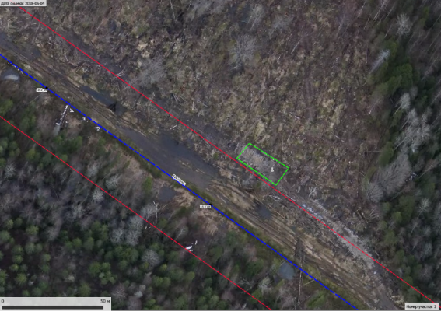
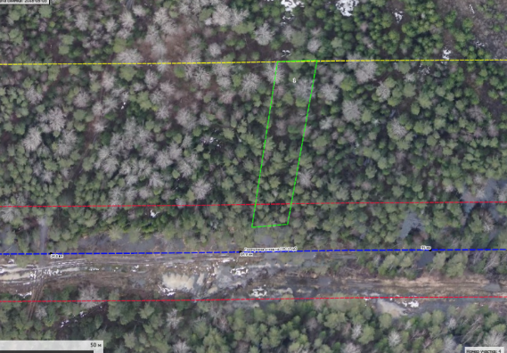
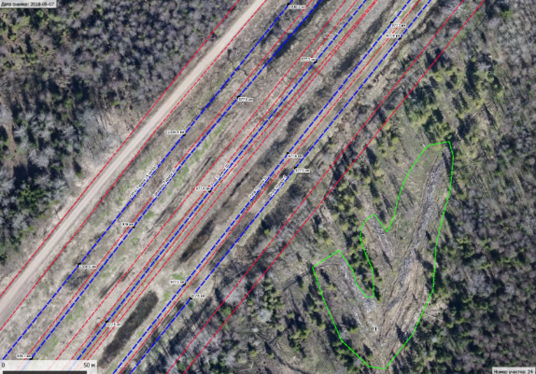
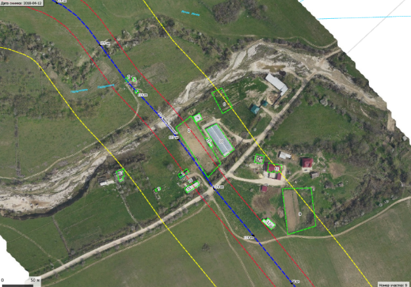
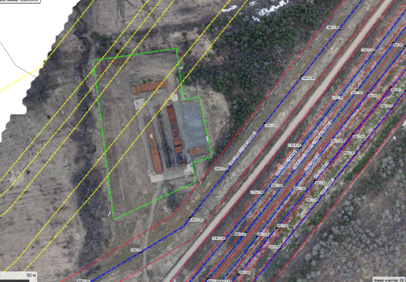
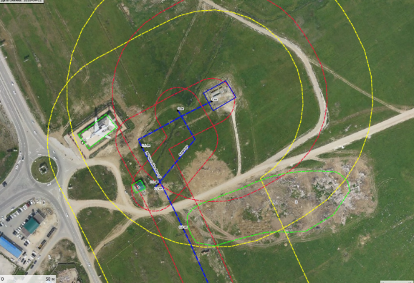
Сверка выявленных объектов, потенциально попадающих в ОЗ и МР
в ходе воздушного патрулирования
Результаты корпоративного контроля за соблюдением дочерними обществами
ПАО «Газпром» требований действующих норм и правил при эксплуатации линейной части магистральных газопроводов и конденсатопроводов
Notes:
В соответствии с п. 16 Протокола производственного совещания по вопросам подведения итогов выполнения работ по воздушному патрулированию линейной части магистральных трубопроводов ПАО «Газпром» в 2018 году Обществу поручено было провести анализ результатов воздушного патрулирования магистральных трубопроводов в части выявления ранее не выявленных нарушений охранных зон и зон минимальных расстояний.
АО «Газпром космические системы» представило информацию, содержащую на более чем 102196 объектов, потенциально являющихся нарушениями ОЗ и ЗМР. На контроле в Обществе по состоянию на 01.01.2019 числилось 5177 нарушений ОЗ и ЗМР, содержащих 70486 объектов.
Основными причинами увеличения количества объектов, отмеченных в результатах воздушного патрулирования, представленных АО «Газпром космические системы», по сравнению с Отчётами Общества явились:
1 - отсутствие единого подхода в дочерних обществах к идентификации нарушений ОЗ и ЗМР, а также объектов, входящих в эти нарушения.
2 - АО «Газпром космические системы» при формировании карточек нарушений включали все объекты, независимо от принадлежности или вида, попадающие в границы ОЗ и ЗМР, такие как, временные сооружения, строительные материалы вне складских площадок».
Часто в карточках отмечены лесопорубочные остатки после проведения работ по расчистке трассы МГ.
3- некорректная привязка летательного аппарата относительно проверяемых объектов в отдельных случаях привела к неоднозначному определению как самого объекта (привязка к конкретному участку (км) газопровода), так и нарушения ОЗ и ЗМР (центральный рисунок).
Кроме того, отсутствие информации в газпром космические системы о ведении ремонтных или иных работ в охранных зонах от ДО, о категориях газопроводов, привело к необъективным выводам по объектам нарушений.
Следует отметить, что анализ полученных результатов воздушного патрулирования свидетельствует о высоком потенциале и перспективности проводимой работы, результативности и наглядности выявляемых нарушений, позволяет выявлять объекты, скрытые естественными или искусственными преградами и доступ к которым ограничен или невозможен.

Slide 11
Техногенные события в области ПБ на линейной части магистральных трубопроводов
ПАО «Газпром» за 2018 год
Результаты корпоративного контроля за соблюдением дочерними обществами
ПАО «Газпром» требований действующих норм и правил при эксплуатации линейной части магистральных газопроводов и конденсатопроводов
Notes:
На газовых объектах ПАО «Газпром» (в т.ч. объектах зарубежных) в 2018 году произошло 18 техногенных событий в области ПБ (10 аварий и 8 инцидентов), что на 10 событий меньше, чем в 2017 году (28 событий: 7 аварий и 21 инцидент).
Из 18 событий 12 событий произошли на линейной части, из которых
9 аварий произошли:
ГТ Москва (3); ГТ НН (2); и по одной аварии в ГТ Волгоград; ГТ Ухта»; ГТ Югорск; Г Армения.
3 Инцидента произошли в
ГТ Москва»; ГТ СПБ; Г переработка» (конденсатопровод).
Хочется отметить, что увеличение числа аварий на объектах обусловлено введением в действие с 24.01.2018 Руководства по безопасности «Методические рекомендации по классификации техногенных событий в области промышленной безопасности на ОПО нефтегазового комплекса» (утверждено приказом Ростехнадзора от 24.01.2018 № 29).
Согласно данному Руководству любой разрыв с потерями газа более 10 тыс. м³ (без учета газа на стравливание) на трубопроводе классифицируется как авария.
Так, например, в 2017 году, 3 события, произошедшие в ООО «Газпром трансгаз Югорск», были классифицированы как «инциденты», а в 2018 году вышеуказанные события были бы классифицированы как «авария».
Таким образом, количество аварий за 2017 и 2018 годы было бы сопоставимо.

Slide 12
Распределение аварий на газовых объектах дочерних обществ ПАО «Газпром»
за период с 2014 года по 2018 год
Наименование дочерних обществ | Количество аварий
 | 2014 | 2015 | 2016 | 2017 | 2018 | Итого по обществу
ООО «Газпром трансгаз Югорск» | 1 | 3 | 3 | 1 | 1 | 9
ООО «Газпром трансгаз Москва» | 1 |  | 1 | 1 | 3 | 6
ООО «Газпром трансгаз Нижний Новгород» | 1 | 1 |  | 1 | 2 | 5
ООО «Газпром переработка» |  | 1 | 2 | 1 |  | 4
ООО «Газпром трансгаз Санкт-Петербург» | 2 | 1 |  |  |  | 3
ООО «Газпром трансгаз Краснодар» | 1 | 1 |  |  |  | 2
ООО «Газпром трансгаз Екатеринбург» |  | 1 | 1 |  |  | 2
ООО «Газпром трансгаз Волгоград» |  |  | 1 |  | 1 | 2
ООО «Газпром трансгаз Ухта» |  |  |  | 1 | 1 | 2
ООО «Газпром трансгаз Чайковский» |  |  | 1 |  |  | 1
ООО «Газпром трансгаз Самара» |  | 1 |  |  |  | 1
ООО «Газпром трансгаз Уфа» | 1 |  |  |  |  | 1
ОАО «Чеченгазпром» | 1 |  |  |  |  | 1
ООО «Газпром трансгаз Казань»
ЗАО «Газпром Армения» |  |  | 1 |  | 1 | 2
ООО «Газпром трансгаз Махачкала»
ООО «Газпром трансгаз Саратов»
ООО «Газпром трансгаз Ставрополь»
ООО «Газпром трансгаз Сургут»
ООО «Газпром трансгаз Томск»
В целом по ПАО «Газпром»: | 8 | 9 | 10 | 5 | 9 | 41
Результаты корпоративного контроля за соблюдением дочерними обществами
ПАО «Газпром» требований действующих норм и правил при эксплуатации линейной части магистральных газопроводов и конденсатопроводов
Notes:
Наблюдения за динамикой аварийности за период с 2014 по 2018 годы показали, что на объектах 6 (30 %) из 20 дочерних обществ за последние 5 лет аварий не происходило, а случаи аварий в 2018 году наблюдались на объектах 5 (25 %) дочерних обществ.
За последние 5 лет не допустили аварий в следующих ДО ГТ Казань, ГТ Махачкала, ГТ Саратов, ГТ Ставрополь, ГТ Сургут и ГТ Томск.
Ежегодная аварийность за 2018 год отмечается в следующих дочерних обществах:
– ООО «Газпром трансгаз Югорск» (в 2018 и 2017 годах зафиксировано по 1 аварии);
– ООО «Газпром трансгаз Москва» (кроме 2015 года);
– ООО «Газпром трансгаз Нижний Новгород» (кроме 2016 года).

Slide 13
Распределение техногенных событий в области ПБ по причинам в 2018 году на линейной части
Результаты корпоративного контроля за соблюдением дочерними обществами
ПАО «Газпром» требований действующих норм и правил при эксплуатации линейной части магистральных газопроводов и конденсатопроводов
Notes:
Из 12 событий, произошедших на ЛЧ на представленном слайде аварии и инциденты распределились по следующим причинам :
По причине брака СМР:
– 3 аварии (ГТ Волгоград, ГТ НН, ГТ Югорск)
По причине механического повреждения:
3 аварии и 1 инцидент
(2 аварии и 1 инцидент ГТ Москва и 1 авария Г Армения);
По причине коррозионное растрескивание под напряжением
3 аварии
(ГТ Москва, ГТ НН, ГТ Ухта);
По причине дефекта оборудования и соединительных деталей
1 Инцидент:
ГТ СПБ ;
По прочим причинам:
– совокупность нескольких причин (Г переработка);

Slide 14
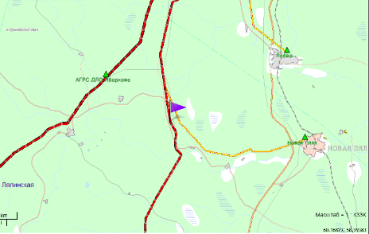
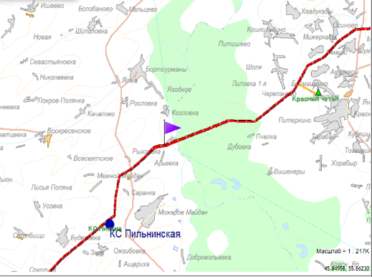
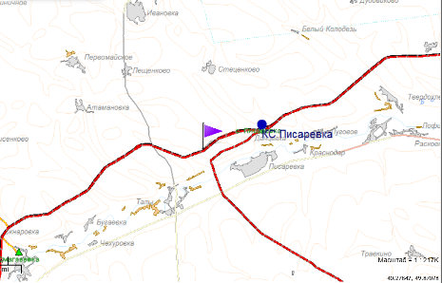
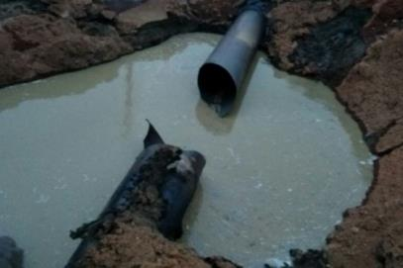
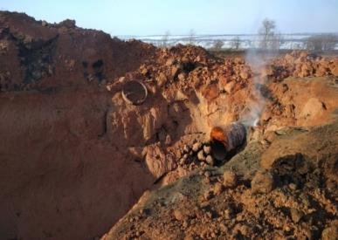
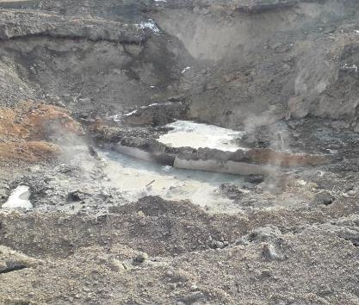
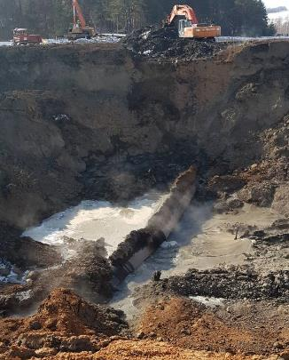
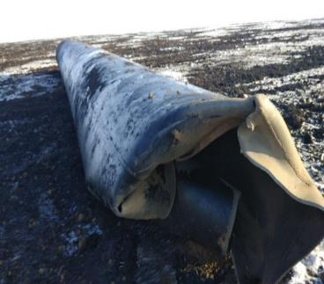
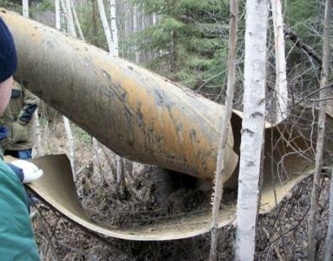
Аварии, произошедшие в 2018 году по причине дефектов при строительно-монтажных работах
Результаты корпоративного контроля за соблюдением дочерними обществами ПАО «Газпром» требований действующих норм и правил при эксплуатации линейной части магистральных газопроводов и конденсатопроводов
Notes:
На данном слайде представлены 3 аварии произошедшие в 2018 году по причине СМР
ГТ НН: МГ «Ямбург-Тула, 1 нитка», км 2445 Разрушение монтажного сварного соединения труб № 9125 и № 9126 вследствие развития трещины в кольцевом сварном соединении. Трещина образовалась в процессе эксплуатации вследствие следующих факторов:
– низкое качество сварного соединения из-за нарушения технологии сварки при монтаже газопровода;
– некачественно проведенный неразрушающий контроль сварного соединения на этапе строительства;
– воздействие повышенных нагрузок на газопровод в районе подводного перехода из-за изменения русла реки.
ГТ Волгоград: МГ «Петровск-Новопсков», км 516- Наличие в стыковом сварном соединении труб № 538 и № 539 дефектов сварки в виде непроваров в корне шва, трещинообразования, скопление газовых пор.
Указанные обстоятельства привели к развитию микротрещин в период эксплуатации, объединению в магистральный дефект с последующим разрушением участка газопровода.
ГТ Югорск МГ «Игрим-Серов-Нижний Тагил», км 563. Развитие дефекта, возникшего вследствие механического воздействия на поверхность трубы с последующим разрушением. Разрушение происходило по впадине задира от наружной поверхности трубы к внутренней в 2 этапа: первоначально произошло образование трещиноподобного дефекта длинной порядка 460 мм и глубиной до 1 мм, на втором этапе происходило хрупкое разрушение с незначительной пластической деформацией.

Slide 15
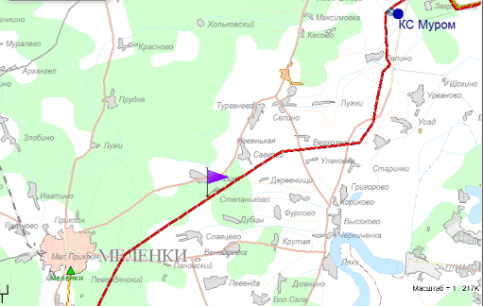
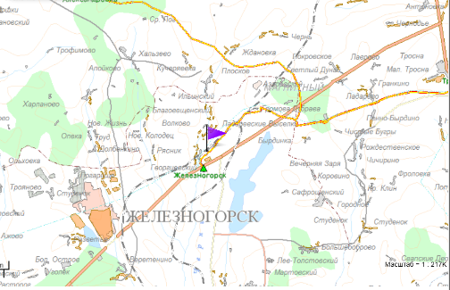
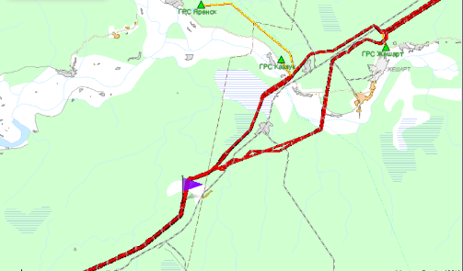
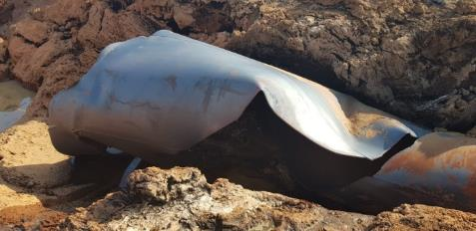
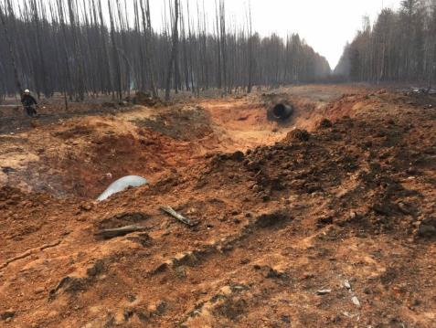
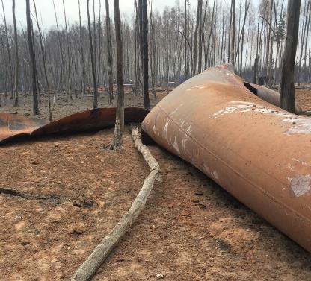
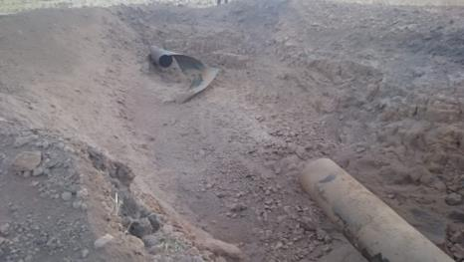
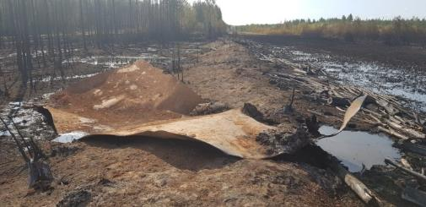
Аварии, произошедшие в 2018 году по причине дефектов КРН
Результаты корпоративного контроля за соблюдением дочерними обществами ПАО «Газпром» требований действующих норм и правил при эксплуатации линейной части магистральных газопроводов и конденсатопроводов
Notes:
На данном слайде представлены 3 аварии произошедшие в 2018 году по причине коррозионного растрескивания под напряжением
ГТ НН МГ «Горький-Центр», км, труба Ø 1220 х 12,0 мм сталь марки 17Г2СФ, ЧМТУ 3-272-71, завод изготовитель Волжский трубный завод, 1972 г. противокоррозионное покрытие нормального типа из полимерных лент с предохранительной оберткой.
ГТ Москва газопровод-отвод «к ГРС г. Железногорск, 2 нитка», км 27, Труба Ø 530 х 7,5 мм, прямошовная, сталь марки 17ГС производства Челябинского трубного завода, ЧМТУ 3-225-69,
изоляция – битумная (стоит отметить, что это 2-ой случай на трубе диаметром 530 мм по причине КРН)
ГТ Ухта МГ «Ухта-Торжок, 2 нитка», км 321, Труба 1220 х 12 производства «Харцызский трубный завод» (Украина) 1973 г. К52, сталь 17Г1С, ТУ 14-3-109-73

Slide 16
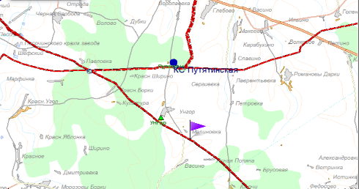
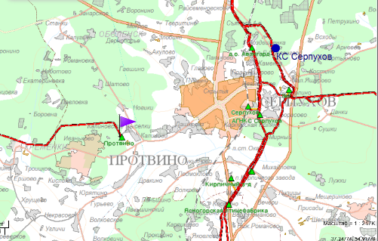
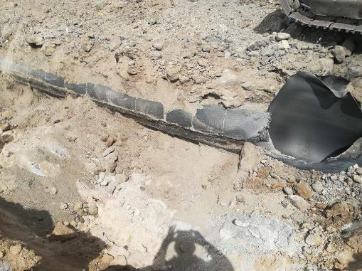
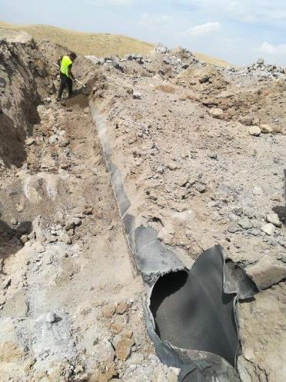
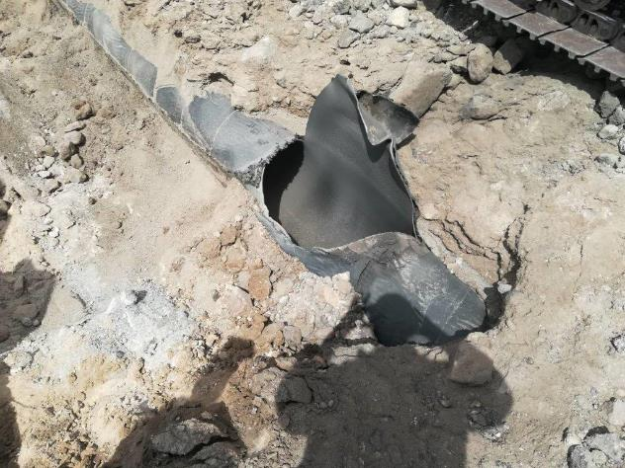
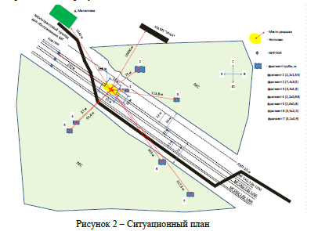
Аварии, произошедшие в 2018 году по причине механического повреждения
Результаты корпоративного контроля за соблюдением дочерними обществами ПАО «Газпром» требований действующих норм и правил при эксплуатации линейной части магистральных газопроводов и конденсатопроводов
Notes:
На данном слайде представлены 3 аварии произошедшие в 2018 году по причине механического повреждения:
2 случая ГТ Москва МГ «Средняя Азия-Центр, 3 нитка», км 1843 Путянинское ЛПУ МГ и МГ «Серпухов-Ленинград» Белоусовское ЛПУ МГ.
Причина - Внешнее воздействие на внешнюю стенку газопровода 3-ми лицами.
Г Армения МГ «Маралик-Кармрашен» Ванадзорский ЛЭФ , при выполнении земляных работ сторонней организацией (ООО «Стонз») по строительству автомагистрали экскаватором была повреждена труба.

Slide 17
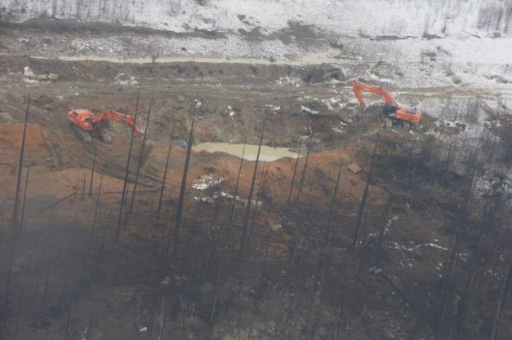
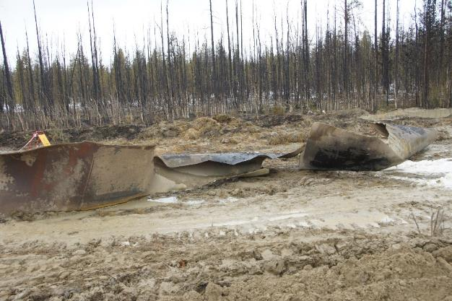
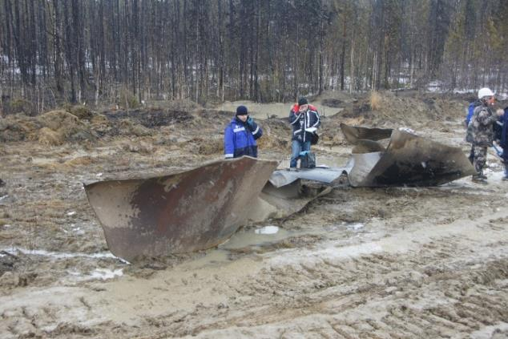
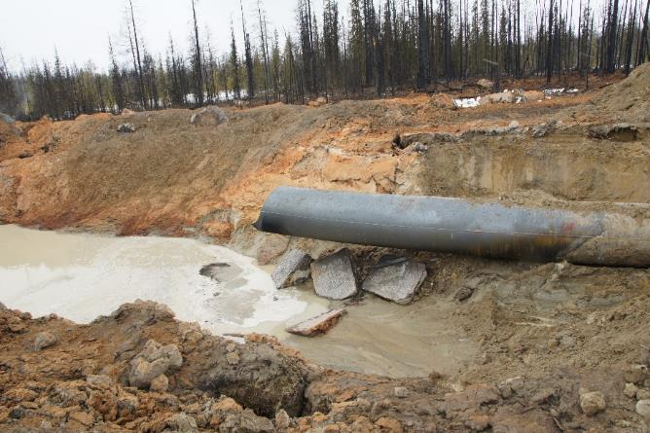
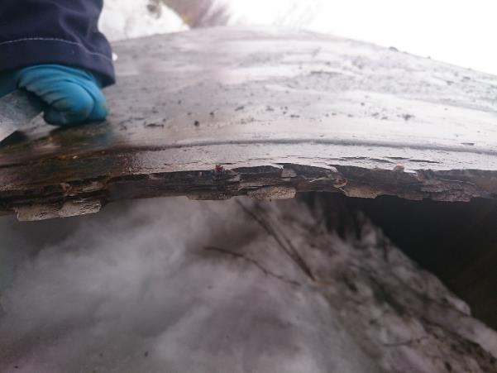
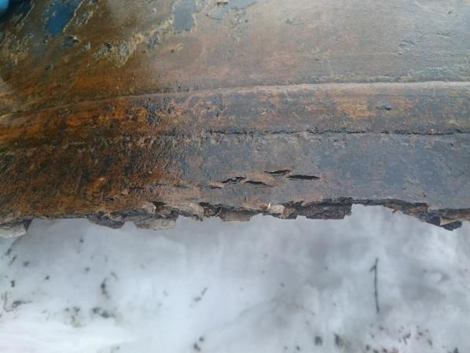
Произошедшие аварии в 1 квартале 2019 года
Газпром трансгаз Югорск
Результаты корпоративного контроля за соблюдением дочерними обществами
ПАО «Газпром» требований действующих норм и правил при эксплуатации линейной части магистральных газопроводов и конденсатопроводов
Notes:
К сожалению, в 2019 году произошли 3 аварии.
2 аварии по причине КРН, по одной на объекте Газпром переработка расследование продолжается.
Кратко о каждой из них.
ГТ Югорск - 12.03.2019, 20:16 (мск). Сосновское ЛПУ МГ, МГ "Ямбург-Тула 2", км 600,444 (Труба Ду1400х15,7, Р=7,35МПа). Произошло разрушение газопровода с возгоранием. Причина - дефекты тела трубы по типу КРН. Год ввода в эксплуатацию 1989 г. Диагностические обследования: август 2012 г. - коррозионное обследование (СУ "Леноргэнергогаз"); март 2014 г. - ВТД (ОАО "Оргэнергогаз"). Ремонтные работы: июль 2014 г. - выборочный ремонт (км 599,0-628,9) по результатам ВТД 2014 года (ООО "Газпром трансгаз Югорск"). Сведения об отказах в предшествующий период - ранее на объектах отказов не зафиксировано.

Slide 18
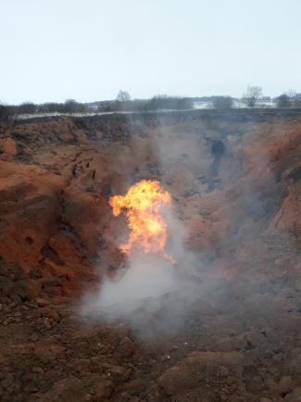
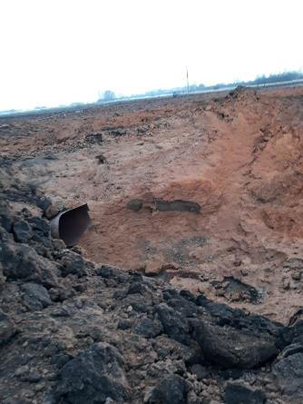
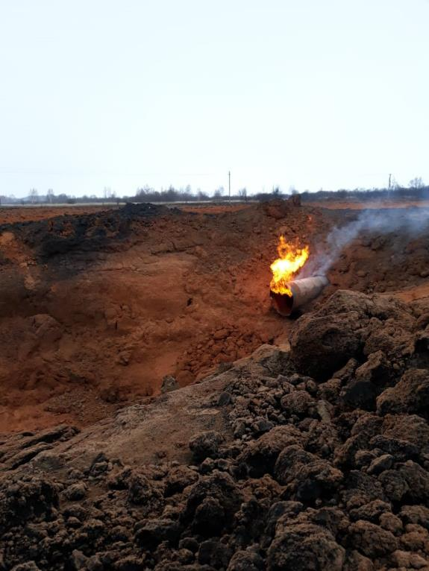
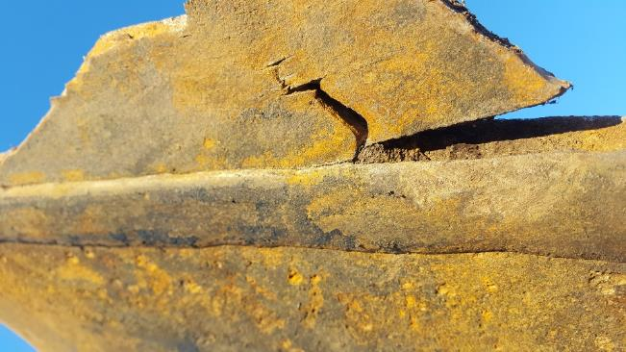
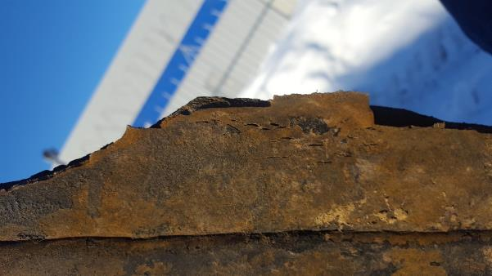
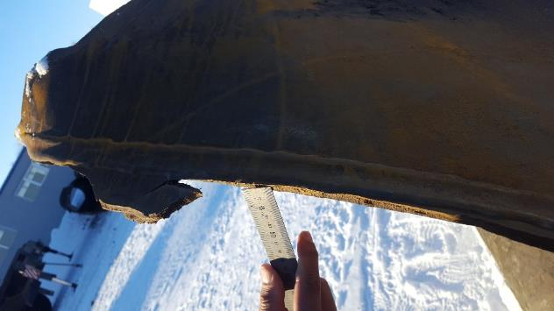
Произошедшие аварии в 1 квартале 2019 года
Газпром трансгаз Москва
Результаты корпоративного контроля за соблюдением дочерними обществами
ПАО «Газпром» требований действующих норм и правил при эксплуатации линейной части магистральных газопроводов и конденсатопроводов
Notes:
ГТ Москва - 28.02.2019, 15:07. Моршанское ЛПУМГ, МГ Петровск-Елец (расширение) км 359 (труба Ду1220х12 мм, Р= 5 МПа, сталь 17Г1С-У, ЧТПЗ), Эксплуатация. Разгерметизация газопровода с возгоранием. Причиной разрушения МГ стала потеря прочности трубы 4771 в результате образования и развития трещин КРН. Год ввода в эксплуатацию - 1984 г. Диагностические работы: январь 2017 г. - комплексное внутритрубное обследование (НПЦ Внутритрубная диагностика) - (По результатам ВТД 2017 года на трубе № 4771 (аварийная) обнаружены неопасные дефекты и неподлежащие дополнительному обследованию и устранению. 2014 г. - экспертиза промышленной безопасности.
Справочно Предоставлен Акт от 11.04.2019 технического расследования причин аварии, выявлено, в результате воздействие на трубу суммарных напряжений от внутреннего давления и напряжения от упруго-пластического изгиба на фоне пониженного значения ударной вязкости KCV при отрицательной температуре, привели к стремительному развитию трещин коррозионного растрескивания под напряжением (КРН) по толщине стенки до критических размеров и разрушению газопровода.

Slide 19
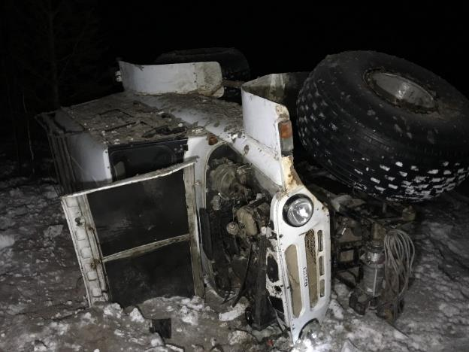
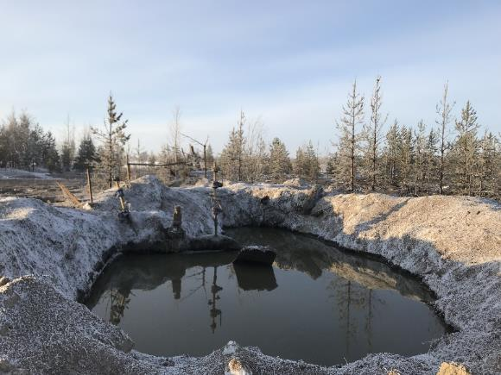
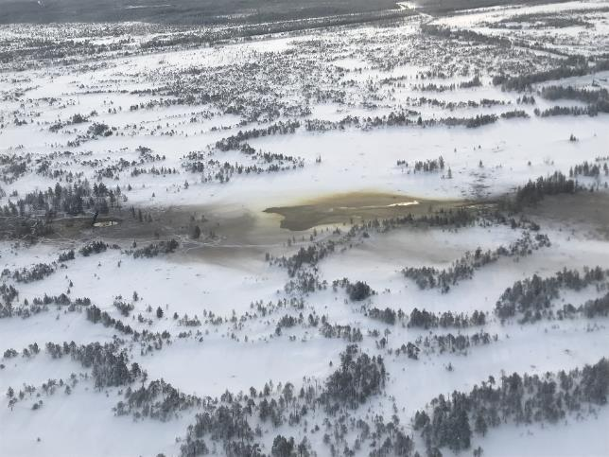
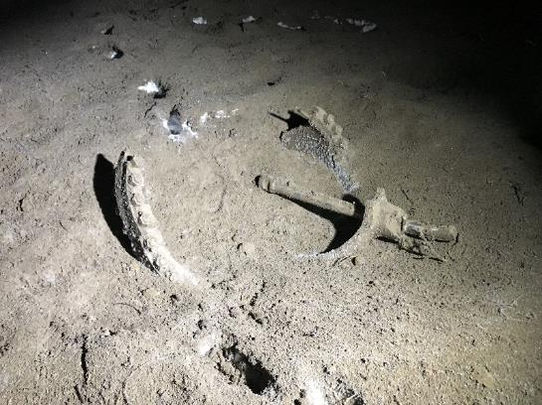
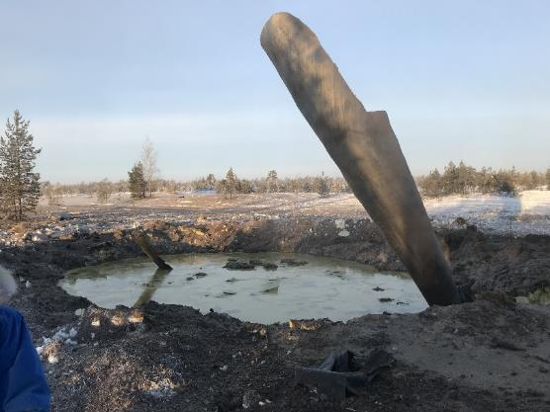
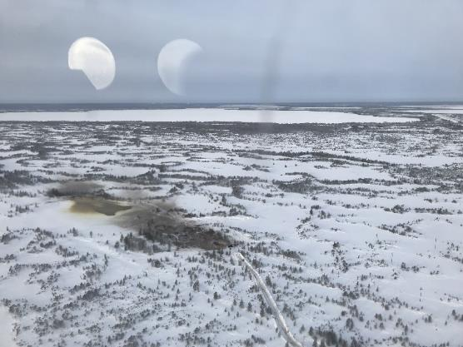
Произошедшие аварии в 1 квартале 2019 года
Газпром переработка
Результаты корпоративного контроля за соблюдением дочерними обществами
ПАО «Газпром» требований действующих норм и правил при эксплуатации линейной части магистральных газопроводов и конденсатопроводов
Notes:
Газпром переработка - 06.02.2019, 14:00. Управление по транспортировке жидких углеводородов (УТЖУ), 674 км 2-ой нитки ДУ 700 МК «Уренгой-Сургут». Сургутский р-н ХМАО, 23 км на север от Сургутского ЗСК. При выполнении работ по выводу участка трубопровода в капитальный ремонт на 681 км остановился поршень для опорожнения от продукта. Работники Мороз М.К., Иванов С.В. проводили работы по открытию байпаса ЗА № 674/2 для возобновления движения поршня давлением азота. На крановом узле № 674/2 произошёл внезапный «хлопок». В результате образовались: 1-я воронка диаметром - 10 м, наполовину заполненная продуктом, 2-я воронка диаметром 70 м на юг, с вертикально-торчащем облаком трубопровода длинной 15 м, 3-я воронка - размером 5х10 м, заполненная продуктом. В результате аварии пострадало 2 человека, оба погибли,
Первый пострадавший обнаружен в 30 м на восток от 1-ой воронки, второй в 100 м на запад от 1-ой воронки.
На объекте в 2016 году проведена внутритрубная диагностика (диагностическая организация АО «Газприборавтоматикасервис»).
По результатам ВТД закритических дефектов на данном участке не выявлено. Проведена экспертиза ПБ в 2017 году. Установлен срок безопасной эксплуатации до 21.11.2022. В настоящее время расследование продолжается.

Slide 20
Благодарю за внимание!

